Slide 1
110學年度歸南國小 線上升旗宣導

Slide 2
四月品格楷模頒獎
1
自律

Slide 3
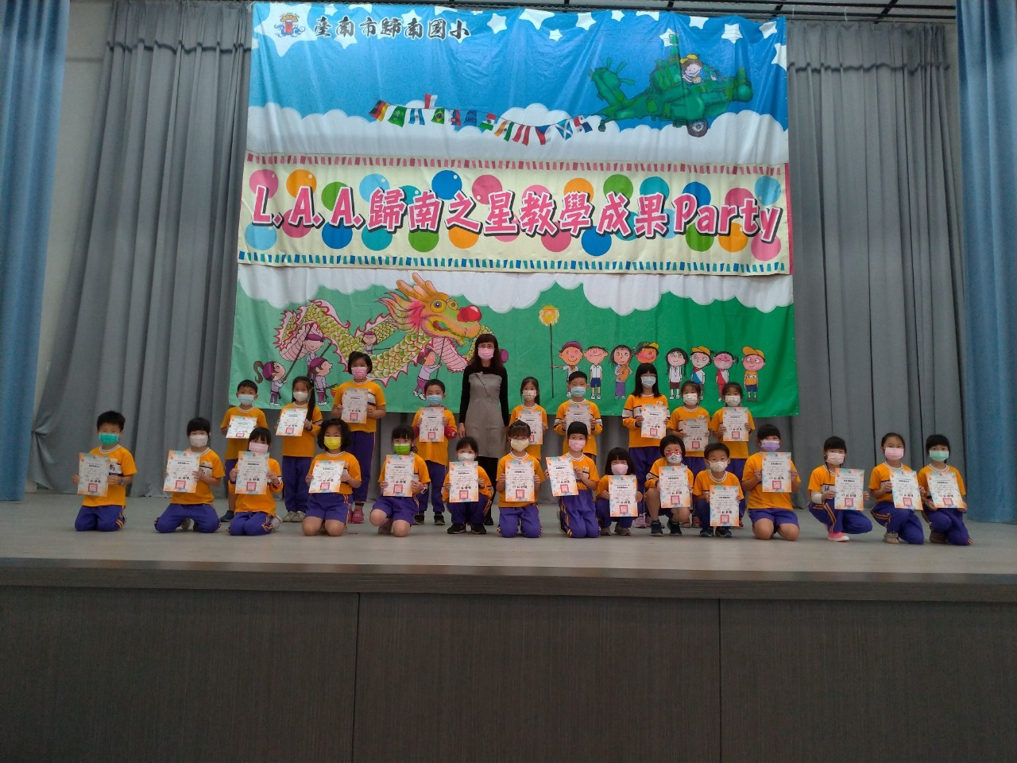
一年一班 | 謝承泰 | 陳思葶 | 黃琪甄
一年二班 | 王善濨 | 李姸蓓 | 邱婕茵
一年三班 | 謝雨恬 | 王鈺雰 | 簡涔妃
一年四班 | 黃煜芯 | 吳亭樺 | 蘇悅晴
一年五班 | 蘇婕語 | 林耘詩 | 余侑芸
二年一班 | 馮堃育 | 陳紫蘋 | 蔡喬恩
二年二班 | 黃教宸 | 施昀萱 | 楊茆承泓
二年三班 | 李宛芸 | 李宛芩 | 李品臻
二年四班 | 張凱森 | 彭資安 | 葉芹彣

Slide 4
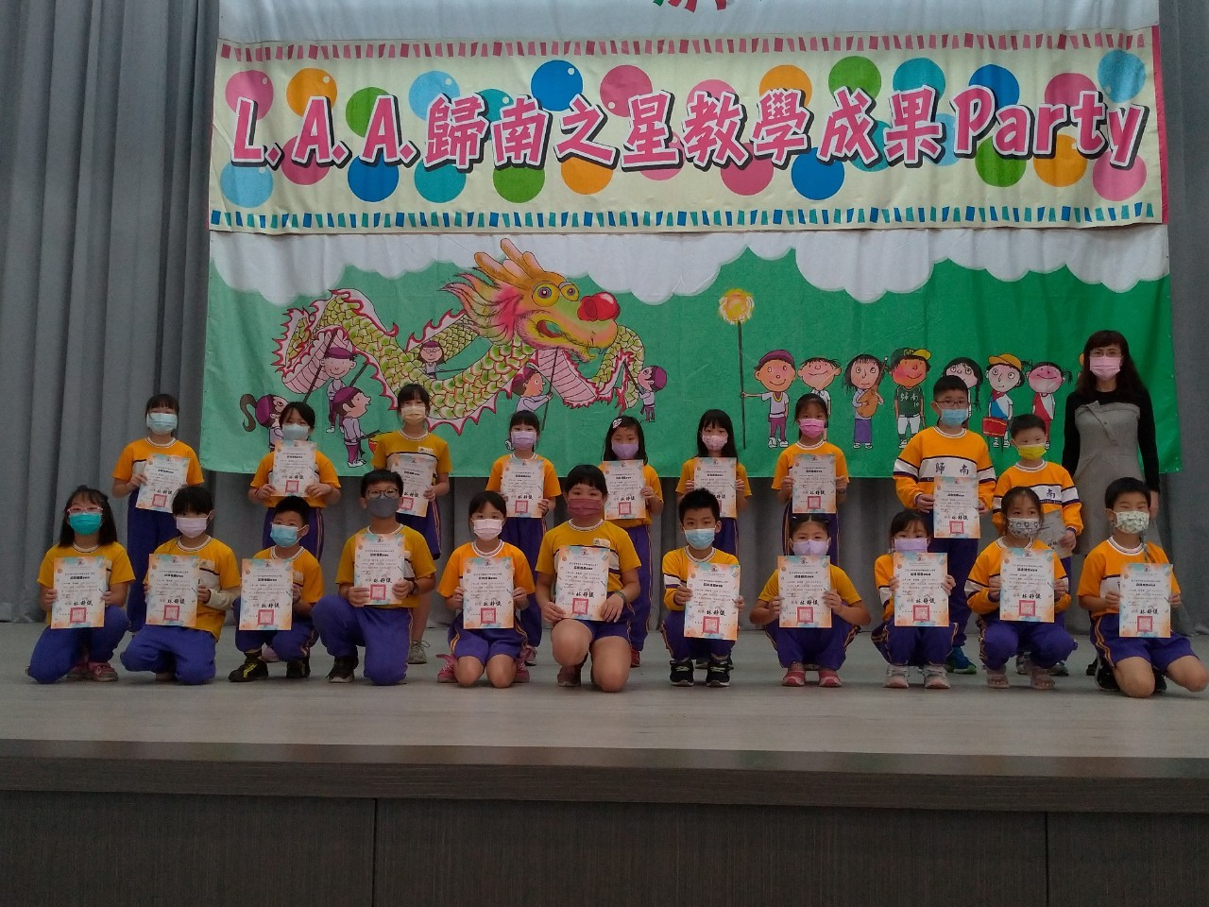
三年一班 | 陳淯加 | 薛琬琳 | 黃映晴
三年二班 | 徐子益 | 梁洵鎂 | 吳睿綺
三年三班 | 宜柏辰 | 朱沛晴 | 黃若晴
三年四班 | 俞慧媗 | 鄭育沂 | 邱奕宸
三年五班 | 許凱程 | 黃鎧葰
四年一班 | 戴郁庭 | 張竣迪 | 陳俐蓁
四年二班 | 蘇萭嫙 | 林湘綸 | 周莉霏
四年三班 | 林沁璇 | 楊欣蓉 | 謝仲桓
四年四班 | 盧品睿 | 蔡幸晏

Slide 5
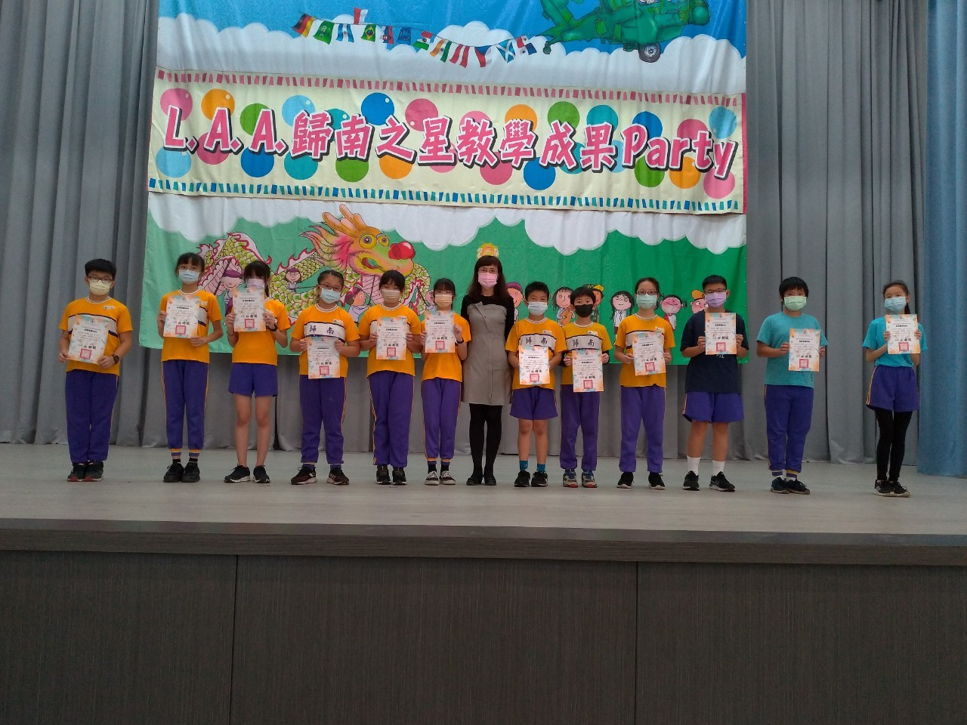
五年一班 | 黃宥鈞 | 李存恩 | 黃珮瑜
五年二班 | 謝語嬡 | 林佩琪 | 王育晴
五年三班 | 黃熯升 | 陳楷文 | 林幸蔚
六年一班 | 許家寧 | 蔡沛芯 | 陳瑀彤
六年二班 | 楊劼 | 吳威滕 | 楊凡萱
六年三班 | 丁俊豪 | 陳怡君 | 蔡靚瑄

Slide 6
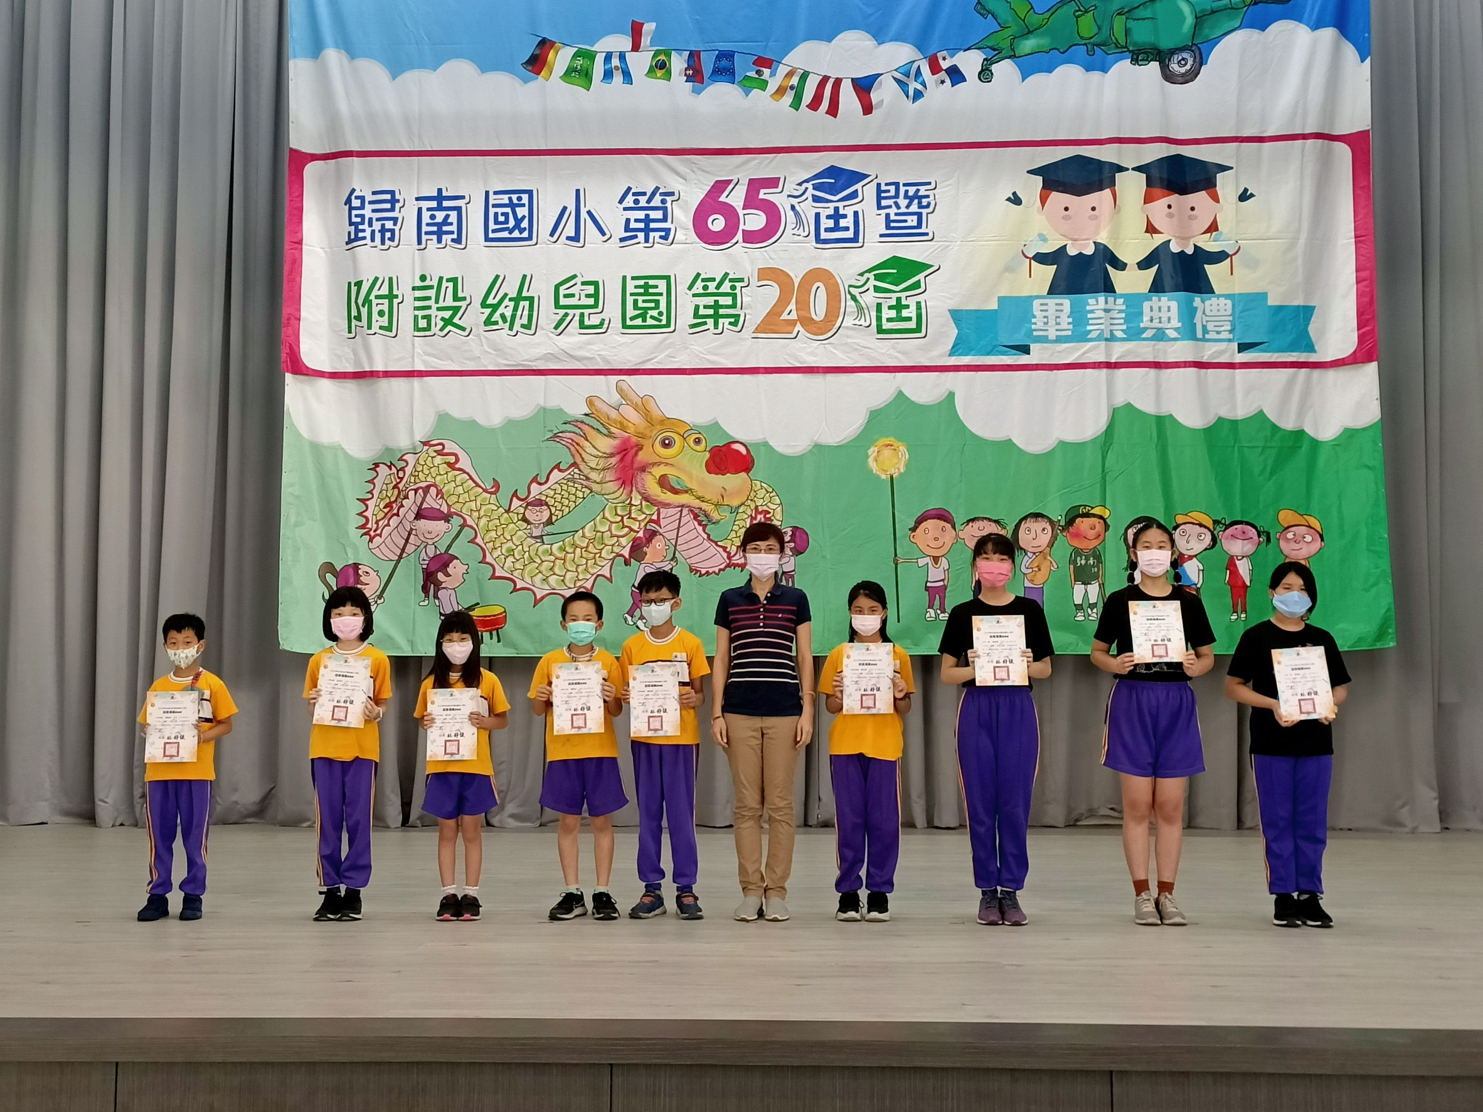

Slide 7
校園登革熱防治宣導
2

Slide 8
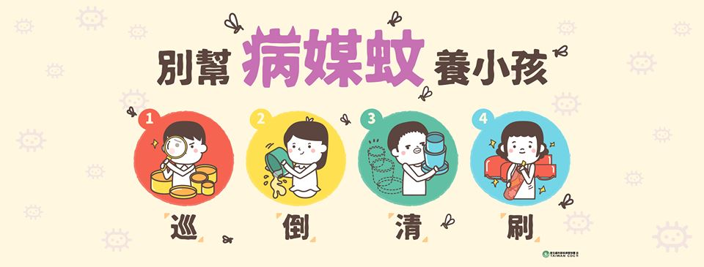

Slide 11
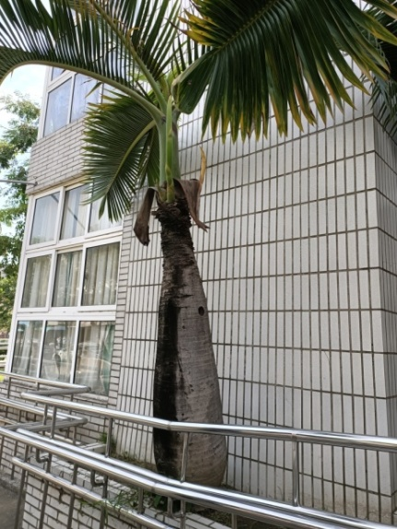
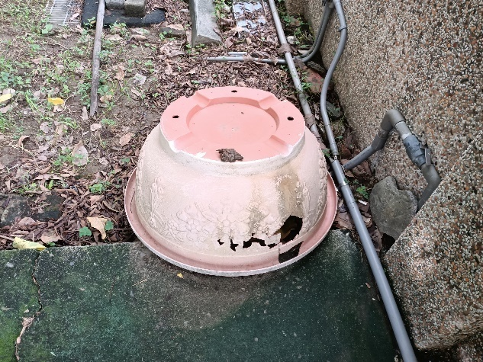
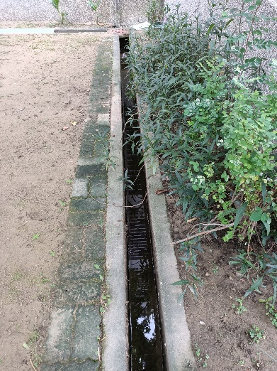
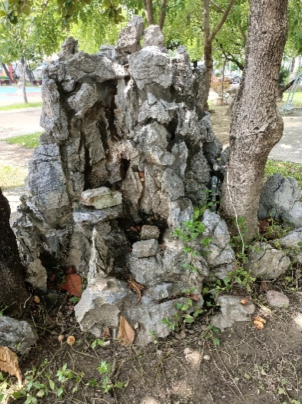
校內需留意地點
樹洞及莖葉接縫處
花盆底盤及邊緣
感恩園生態池旁
水溝
校園造景

Slide 12
3
校園防疫宣導

Slide 15
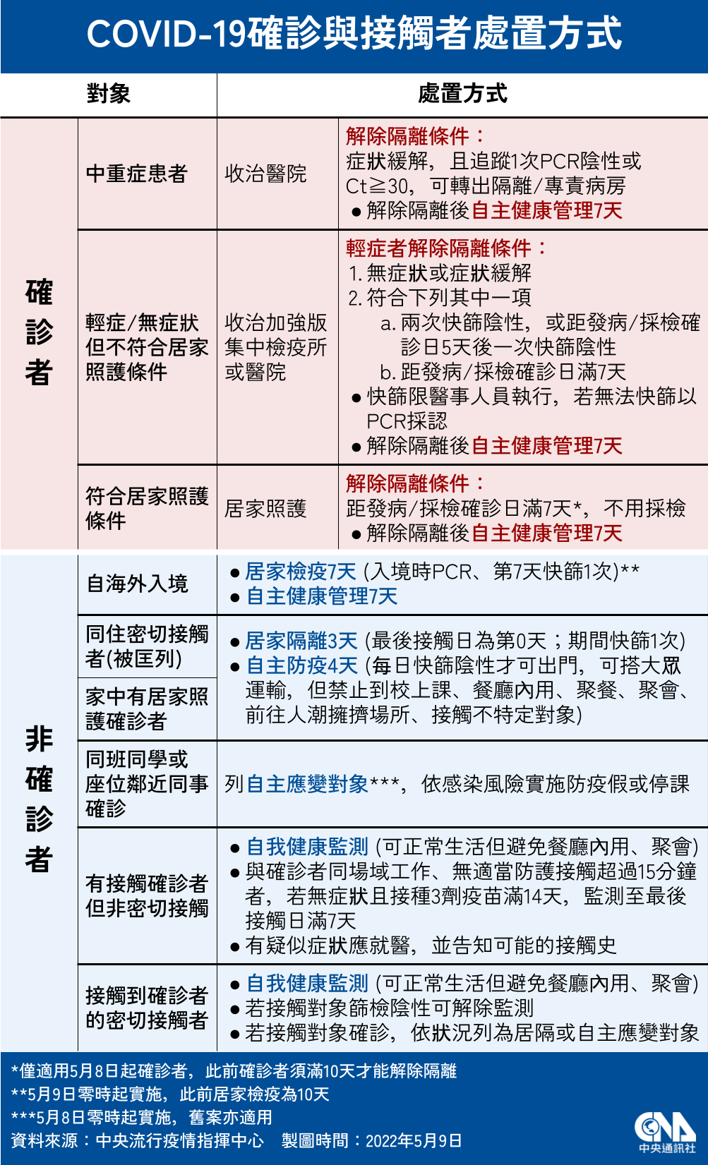

Slide 16
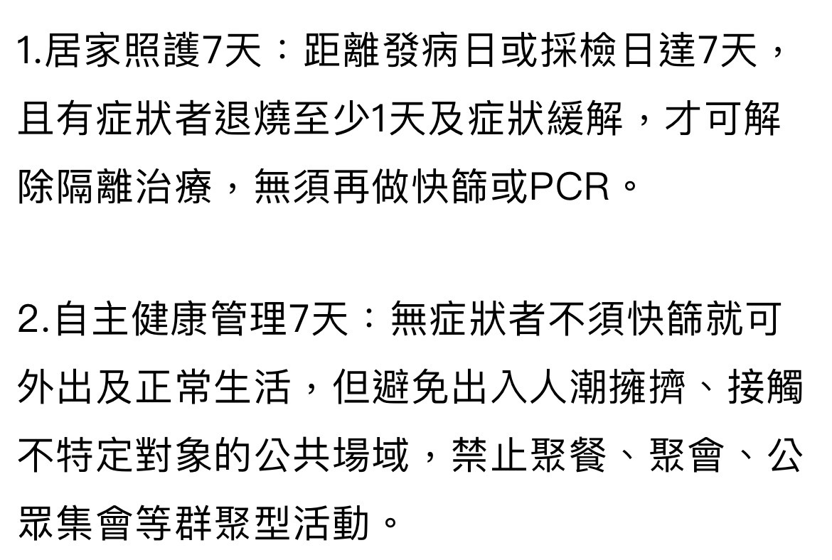
自主應變對象 停課3天=居家隔離3天 請千萬不要外出

